Slide 1
IIP
Paper Review
RepVGG : Making VGG-Style ConvNets Great Again
2022. 06. 16.

Slide 2
Contents
Part.1
Paper Review
1. Abstract
2. INTORDICTION
3. RELATED WORKS
3. Building RepVGG via Structural Re-param
4. EXPERIMENTS
5. LIMITATIONS
Notes:
Table of contents.
In part 1, I will present the considerations before writing the thesis.
In part 2, I will present my research. And I will tell you how to apply the contents of the research to the paper.

Slide 3
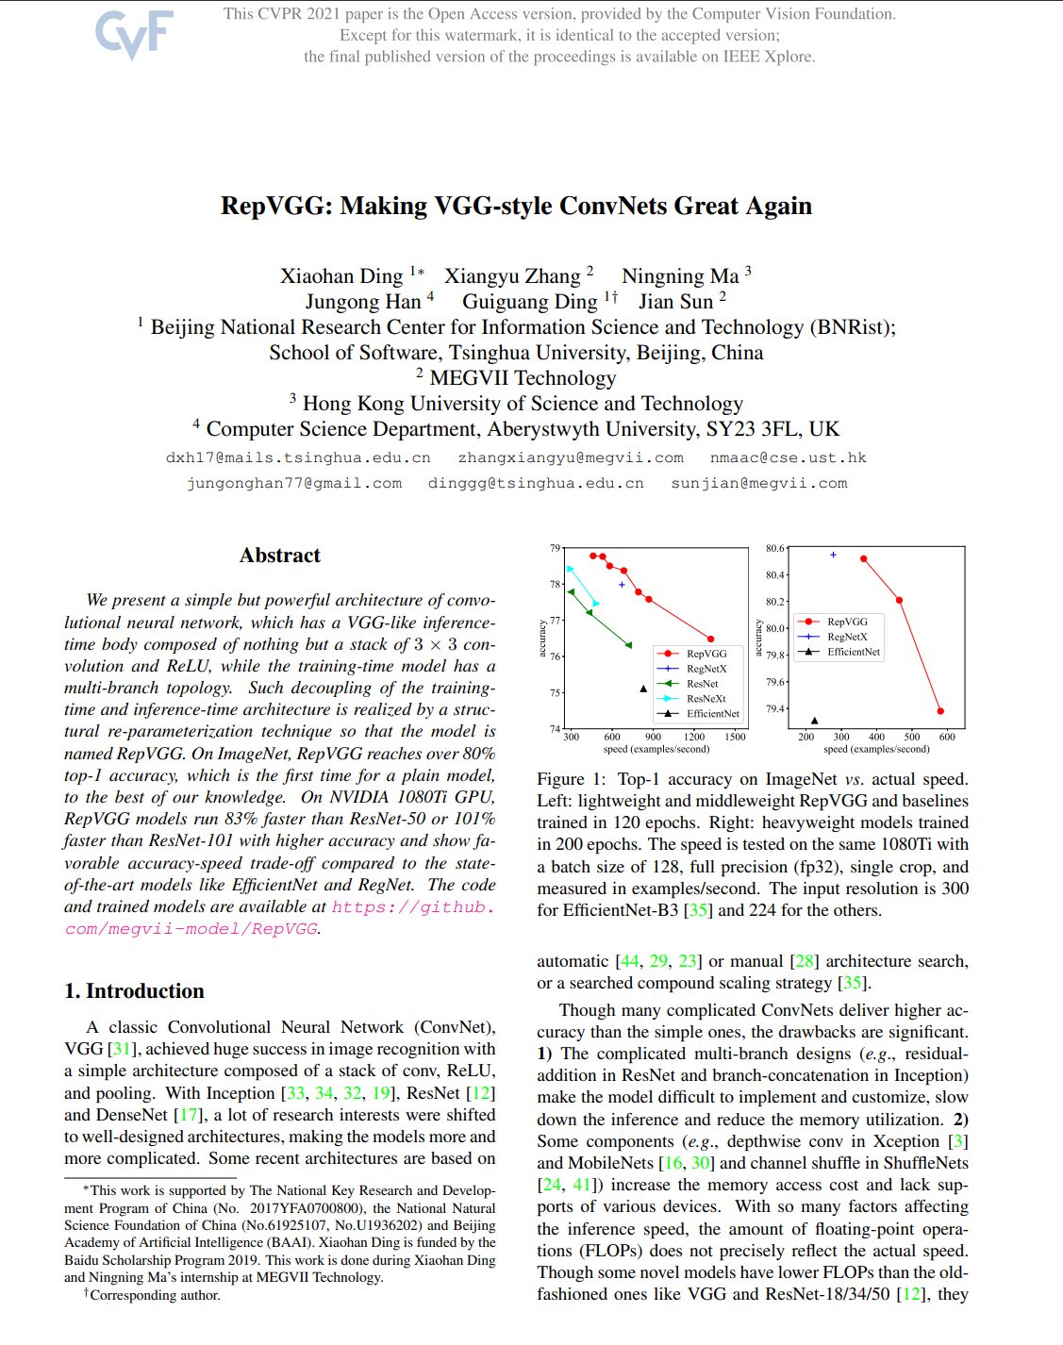
Paper Explanation
RepVGG : Making VGG-style ConvNets Great Again
Paper Explanation
Conference : IEEE/CVF Conference on Computer Vision and Pattern Recognition (CVPR)
Date : JUN 19-25, 2021
ISSN : 1063-6919
권, 쪽 : IEEE Conference on Computer Vision and Pattern Recognition, 13728-13737
DOI : 10.1109/CVPR46437.2021.01352
Impact Score (IS) : 22.39
인용 : 186회 (Google scholar)
3
/ 22

Slide 4
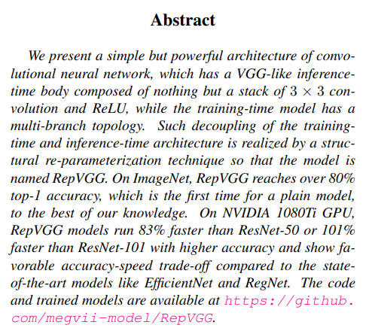
Paper Review
RepVGG : Making VGG-style ConvNets Great Again
Abstract
Abstract
3x3 Conv, 1x1 Conv, Identity Conv 으로 이루어진 모델
Train : Multi – branch Model
Inference : Plain Model
Re-parameterization
3x3 Conv 으로만 이루어진 모델
Multi branch Model : 더 정교하게 훈련된 가중치
Plain Model : 더 빠른 추론 속도
3x3 convolution 에 최적화된 추론용 H/W 에 적합한 모델

Slide 5
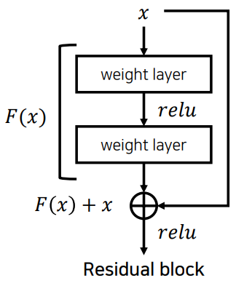
Paper Review
RepVGG : Making VGG-style ConvNets Great Again
INTRODUCTION
1
VGGNet
2
InceptionNet
Multi branch
3
ResNet
Residual Block
일반적으로,
모델이 복잡할 수록 성능은 올라감
4
DenseNet
Dense Connection
5
NAS
Neural Architecture Search with Reinforcement Learning
6
EfficientNet
Compound scaling
5
/ 22

Slide 6
Paper Review
RepVGG : Making VGG-style ConvNets Great Again
INTRODUCTION
Disadvantage
Inception 의 branch-concatenation 같이 복잡한 multi-branch 구조를 사용해 모델을 만들거나 활용하기 어려움
Xception, MoblieNet 등에 있는 depthwise conv 는 메모리 할당 비용이 늘어나거나, 몇몇 H/W 장치에서 지원되지 않음
최신 모델보다 VGG, ResNet 같은 예전 모델이 속도가 더 빠를 때가 많아서 (FLOPs 가 작아서), 여전히 예전 모델들의 사용이 많음
RepVGG
최신 모델들의 단점인 복잡성, 느린 스피드, 하드웨어 장치 범용성 등을 해결함
동시에 높은 성능을 달성함
How to that?
RepVGG 는 VGGNet 형태의 Plain 모델, 즉 3x3 conv 와 ReLU 를 그대로 쌓은 형태
No, automatic search + manual refinement + compound scaling
* Compound scaling : network width, depth, resolution 등을 균등하게 scaling
* FLOPs (Floating – Point Operations) : 컴퓨터 성능을 수치로 나타내는 단위
6
/ 22

Slide 7
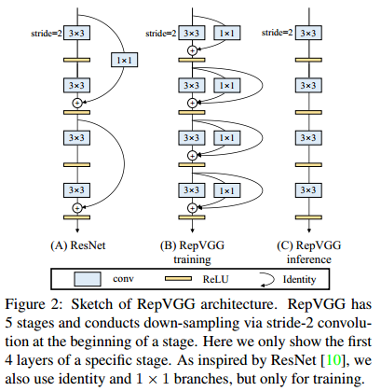
Paper Review
RepVGG : Making VGG-style ConvNets Great Again
INTRODUCTION
How to that?
RepVGG : “ Train 때와 Inference 때 사용하는 형태(Topology) 가 다름 “
(B) RepVGG training : 3x3 kernel, 1x1 kernel, identity kernel, BN weights
→ Gradient Vanishing 문제를 해결하기 위해서
(C) RepVGG inference : 3x3 kernel
Multi – branch Model
Plain Model
Structural-parameterization
7
/ 22

Slide 8
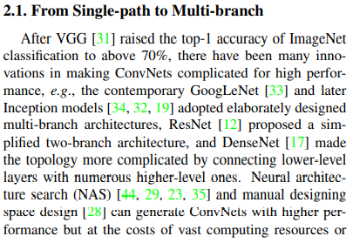
Paper Review
RepVGG : Making VGG-style ConvNets Great Again
RELATED WORKS
From Single-path to Multi-branch
ResNet, Inception, DenseNet 그리고 NAS 순서로 특징, 성능 향상, 복잡성과 낮은 활용성에 대해 기술 (branch 가 없는 모델에서 branch 가 있는 모델 순서)
2. Effective Training of Single-path Models
plain하고 simple한 모델들을 효과적으로 훈련해서 SOTA 모델보다 더 성능을 올리려는 시도는 있었지만, 대부분 실패
RepVGG는 합리적인 모델 깊이, 괜찮은 성능과 스피드 간의 trade-off 관계, 간단한 수식으로 쉽게 구현할 수 있는 모델 구조 등의 장점을 내세우며, 간단한 모델로도 SOTA 성능을 찍을 수 있음을 기술
~

Slide 9
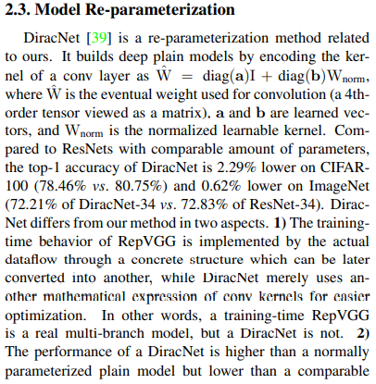
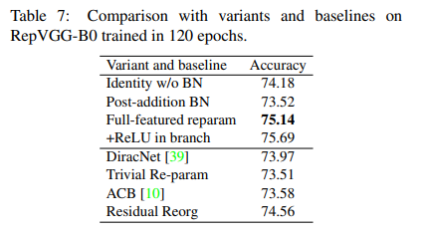
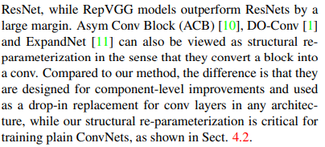
Paper Review
RepVGG : Making VGG-style ConvNets Great Again
RELATED WORKS
3. Model Re-parameterization
이전부터, Re-parameterization에 대해 연구
Dirac-delta function과 함께 Dirac re-parameterization을 사용하여 plain한 딥러닝 모델을 구축하고 훈련
Asymmetric Conv Block, DO-Conv, ExpandNet은 RepVGG와 비슷하게 블록(=conv들의 묶음)을 하나의 conv로 바꾸는 구조

Slide 10
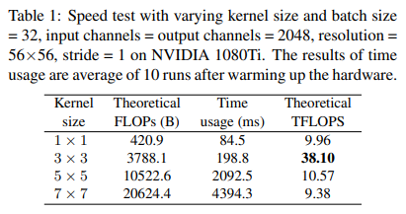
Paper Review
RepVGG : Making VGG-style ConvNets Great Again
RELATED WORKS
4. Winograd Convolution
1) Re-parameterization 3x3 kernel 은 GPU에 최적화 되어 있음
2) Winograd Conv 사용 시, 3x3 conv 연산 가속화가 가능함
Winograd conv는 3x3 conv 연산을 가속화하는 알고리즘
일반 3x3 conv보다 곱셈 연산의 양이 4/9로 줄어 듦
Winograd conv? Feature map 을 행렬로 가정하고, 서로 곱하는 연산을 Winograd Algorithm 사용 (행렬 곱셈을 빠르게 해주는 알고리즘)
RepVGG는 추론 때 3x3 conv로만 이루어진 모델을 사용
일반 3x3 conv에 winograd의 support가 들어간다면 추론 속도는 더욱 빨라질 것
Table 1. 은 똑같은 배치 사이즈와 input/output channels 수 를 가질 때, 각 kernel size 에 따른 속도 비교
Time usage (ms) : 실제 learning time
TELOPS (Tera Floating-point Operations Per Second) : GPU 제작사에서 사용하는 지표로 computational density 측정
Computational density 높을 수록 계산의 효율성이 좋음
10
/ 22

Slide 11
Paper Review
RepVGG : Making VGG-style ConvNets Great Again
Building RepVGG via Structural Re-param
Simple is Fast, Memory-economical, Flexible
FLOP과 Speed는 비례하지 않음 ex] VGG-16은 EfficientNet-B3보다 8.4배 많은 FLOPs를 가지고 있으나, 1080Ti에서 VGG-16이 1.8배 더 빠름 → computational density가 대략 15배 차이 난다는 것
FLOPs와 Speed 간의 불일치의 두가지의 중요한 요인 1) MAC(Memory Access Cost, 메모리 접근 비용) 2) Degree of parallelism(병렬도)
MAC는 다른 연산에 비해서 높은 time consuming이 필요하고, degree of parallelism이 높으면 빠른 연산이 가능
ShuffleNet-V2에서는 하나의 큰 덩어리 연산을 작은 연산으로 쪼개는 것 (network fragmentation) 으로 degree of parallelism을 낮출 수 있음 ex] 5x5 conv 1개를 3x3 conv 2개로 쪼개면, degree of parallelism이 낮아진 것
GPU 같이 대용량 병렬 처리를 위한 시스템에선 kernel launching이나 동기화(synchronization) 과정 등에서 overhead가 많이 발생해서 비효율적
독립적인 conv만 사용해 degree of parallelism을 낮추지 않음으로써 연산 속도를 늘림 → Plain conv는 MAC가 거의 없고, parallelism이 매우 높음
11
/ 22

Slide 12
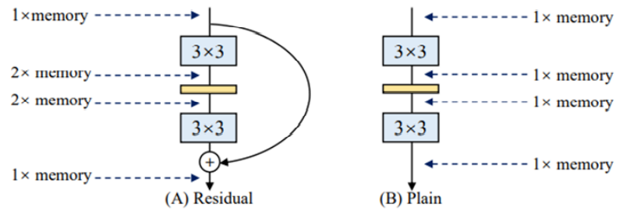
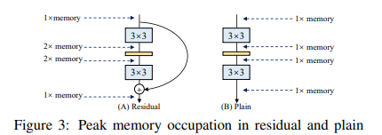
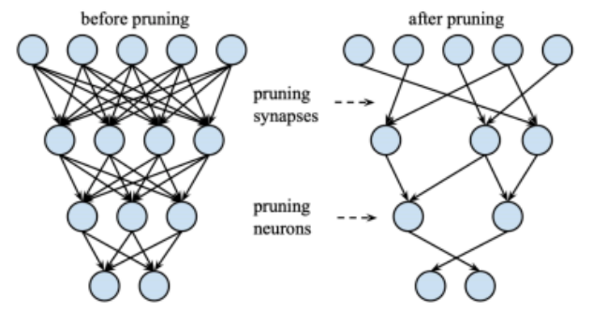
Paper Review
RepVGG : Making VGG-style ConvNets Great Again
Building RepVGG via Structural Re-param
Memory-economica
Flexible
multi-branch를 가진 모델들은 그것들을 더하거나 concatation 하기 위해서 multi-branch를 통과한 feature들을 유지하고 있어야 하는데, 이때 메모리가 낭비
Figure 3. 하나의 feature를 나중에 더하기 위해서 가지고 있어야 함 → 중간에 계속 두배의 메모리를 차지
multi-branch topology에는 몇가지 제약이 있음
The last conv layers of every residual block have to produce tensors of the same shape Ex] ResNet에 있는 residual block의 마지막 conv는 input으로 들어온 텐서와 똑같은 모양의 텐서를 출력해야 함
Channel pruning을 할 때도 residual connection 등이 있으면 prunin을 적용하기 어려움 ( pruning : parameter가 0 에 가까운 node를 없앰 )

Slide 13
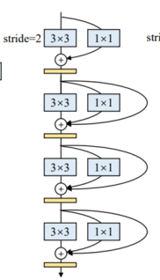
Paper Review
RepVGG : Making VGG-style ConvNets Great Again
Building RepVGG via Structural Re-param
Training-time Multi-branch Architectur
Plain Model 은 지금까지 설명했듯이 많은 장점이 있으나, 좋지 않은 성능을 가지고 있음
Multi-branch Model 도 마찬가지로 추론 시에는 단점이 많지만, 훈련 시에는 gradient vanishing 문제를 해결하는 등의 장점이 존재함
훈련 때만 multi-branch Model 사용
13
/ 22

Slide 14
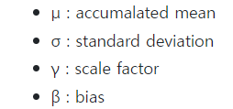
Paper Review
RepVGG : Making VGG-style ConvNets Great Again
Building RepVGG via Structural Re-param
Re-param for Plain Inference-time Model (1)
어떻게 “ Multi-branch 모델 → Plain 모델로 변형 “ ?
1x1 conv와 identity conv를 모두 3x3 conv로 바꾸는 것
conv + BN을 conv + bias로 바꾸는 것
Re-parameterization – (1)
$$W^{(3)}∈ ℝ^{C2 × C1 × 3 × 3}$$
BN parameters
$$W^{(1)}∈ ℝ^{C2 × C1 }$$
$$( C1 input channels and C2 output channles )$$
input
$$M^{(1)}∈ ℝ^{N × C1 ×H1 ×W1}$$
output
$$M^{(2)}∈ ℝ^{N × C2 ×H2 ×W2}$$
14
/ 22

Slide 15
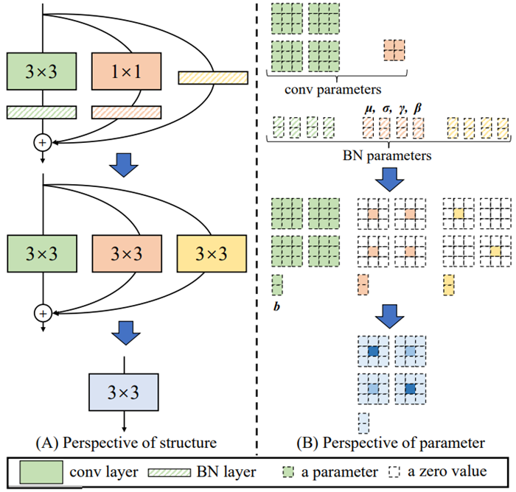
Paper Review
RepVGG : Making VGG-style ConvNets Great Again
Building RepVGG via Structural Re-param
Re-param for Plain Inference-time Model (2)
$$W^{(3)}∈ ℝ^{C2 × C1 × 3 × 3}$$
$$W^{(1)}∈ ℝ^{C2 × C1 }$$
$$( C1 input channels and C2 output channles )$$
각 커널의 채널 수는 input C1=2 channel / output C2=2 channel로 가정
Weight 수 : input channel x output channel x kernel size 1. 3x3 conv의 Weight 수 : C1xC2x3x3 ( 4개의 3x3 conv ) 2. 1x1 conv의 Weight 수 : C1xC2x1x1 ( 4개의 1x1 conv )
15
/ 22

Slide 16
Paper Review
RepVGG : Making VGG-style ConvNets Great Again
Building RepVGG via Structural Re-param
Re-param for Plain Inference-time Model (3)
초록색의 3x3 conv는 kernel size=3, stride=1, padding=1인 일반적인 3x3 conv
초록색 빗금으로 3x3 conv에 해당하는 BN
초록색 3x3 conv에는 모든 색깔이 칠해져 있어서, 가중치가 각 커널에 꽉 채워짐
주황색의 1x1 conv는 kernel size=1, stride=1, padding=1인 1x1 conv
1x1 conv는 zero padding이 들어간 3x3 conv로 대체할 수 있음
(B)의 주황색 1x1 conv의 가중치 주변에 점선으로 padding이 들어가 3x3 conv 모양
multi-branch의 가장 바깥쪽인 identity 부분
Residual connection 처럼 input 값을 그대로 더하되, BN 과정이 추가됨
identity는 I = [[1 0][0 1]]^T 같은 identity matrix(단위 행렬)을 커널로 갖는 1x1 conv로 대체할 수 있음
16
/ 22

Slide 17
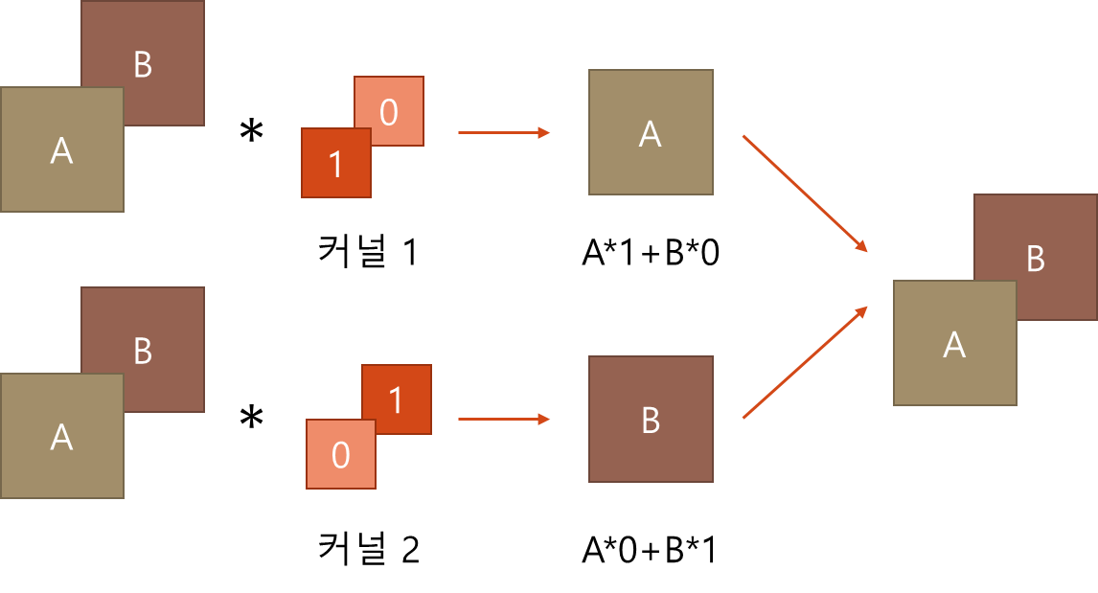
Paper Review
RepVGG : Making VGG-style ConvNets Great Again
Building RepVGG via Structural Re-param
Re-param for Plain Inference-time Model (4)
identity layer도 1x1 conv로 변화시키기
1x1 conv에 zero padding을 함으로써 3x3 conv를 만들기
17
/ 22

Slide 18
Paper Review
RepVGG : Making VGG-style ConvNets Great Again
Building RepVGG via Structural Re-param
Re-param for Plain Inference-time Model (5)
어떻게 “ Multi-branch 모델 → Plain 모델로 변형 “ ?
1x1 conv와 identity conv를 모두 3x3 conv로 바꾸는 것
conv + BN을 conv + bias로 바꾸는 것
Re-parameterization – (2)
BN parameters
W는 커널의 가중치 행렬, M은 feature map
18
/ 22

Slide 19
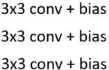
Paper Review
RepVGG : Making VGG-style ConvNets Great Again
Building RepVGG via Structural Re-param
Re-param for Plain Inference-time Model (6)
3x3 conv + BN, 1x1 conv + BN, identity layer + BN를 모두 3x3 conv + BN으로 변환하기
그렇게 변환된 3x3 conv + BN을 3x3 conv + bias로 변환하기
3x3 conv + bias를 모두 fusion(융합) 하기
(B) 파란색 가중치 행렬처럼 모든 가중치가 합쳐진 형태
fusion
19
/ 22

Slide 20
Paper Review
RepVGG : Making VGG-style ConvNets Great Again
Building RepVGG via Structural Re-param
Architectural Specification
VGG에서는max pooling를 사용하지만, RepVGG에서는 최소한의 Operator만을 사용하기 위해서 사용하지 않음
5 stage, the first layer of stage with stride=2
classification위해서 RepVGG를 통과한 후, Global average pooling → fully connected layer
Architecture models : RepVGG-A / RepVGG-B
Architecture models | RepVGG-A | RepVGG-B
Stage layer | 1, 2, 4, 14, 1 | 1, 4, 6, 16, 1
경쟁 모델 | ResNet-18/34/50을 포함한 lightweight & middleweight 모델 | RegNet, ResNeXt 같은 heavy 모델
각 레이어의 채널은 [64a, 128a, 256a, 512b] 로 구성
곱해지는 수(multiplier) 'a'를 사용하여 처음4개 stage의 채널 개수를 조정하고 'b'를 마지막 stage의 채널 개수 조정에 사용
20
/ 22
Notes:
When choosing a journal for my thesis, I need to consider the following items.
Among them, I selected the journal of the thesis with the main focus on the content in red.
How long does it take to review and issue?
international journals?
What is the journal's focus area?
So I decided on IEEE Access.
After that, I am writing a thesis according to the template provided by the journal.

Slide 21
Paper Review
RepVGG : Making VGG-style ConvNets Great Again
EXPERIMENT
실험 설계 부분
21
/ 22
Notes:
When choosing a journal for my thesis, I need to consider the following items.
Among them, I selected the journal of the thesis with the main focus on the content in red.
How long does it take to review and issue?
international journals?
What is the journal's focus area?
So I decided on IEEE Access.
After that, I am writing a thesis according to the template provided by the journal.

Slide 22
Paper Review
RepVGG : Making VGG-style ConvNets Great Again
EXPERIMENT
Figure 1
Table 1
Top-1 Accuracy가 같을 때 RepVGG가 다른 모델들보다 속도가 더 빠름
RepVGG-B1g2와 ResNet-152는 같은 정확도를 달성
RepVGG-B1g2가 속도는 약 2.66배 더 빠르고, 파라미터 수도 약 1.5배 더 적음
22
/ 22

Slide 23
Paper Review
RepVGG : Making VGG-style ConvNets Great Again
EXPERIMENT
Table 1
Theoretical FLOPs와 Winograd MULs도 측정
Table 3
FLOPS와 Wino MULs가 높을수록 모델 속도는 느림
VGG16과 ResNet-152를 비교해보면, VGG16이 ResNet-152보다 30%정도 빠름
FLOPs만 놓고 보면 VGG16이 더 느려야 함
그러나, Wino MULs를 보면 ResNet-152가 더 높음
Wino MULs 도 모델 speed 에 중요한 영향을 줌
RepVGG 는 Winograd conv 가 최적으로 사용될 수 있는 3x3 conv를 사용하므로 속도가 빠름
23
/ 22

Slide 24
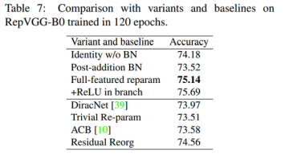
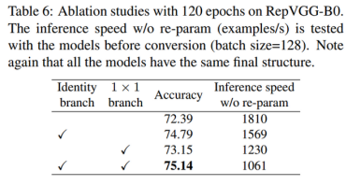
Paper Review
RepVGG : Making VGG-style ConvNets Great Again
EXPERIMENT
Table 2
Table 3
Table 3
Identity branch와 1x1 branch가 모두 있는 경우 성능은 제일 좋음 But, 추론 시 속도가 가장 느림
identity branch와 1x1 branch가 모두 없는 경우 성능은 제일 안 좋음 But, 속도는 가장 빠름
RepVGG의 변형 모델 및 Related Works에서 설명했던 모델 간의 성능 비교
베이스라인 보다 성능이 좋지 않음
RepVGG-B0 베이스라인
훈련 때 사용한 모델을 re-parameterization 못함
Identity w/o BN은 identity branch에서 BN을 없앤 것
Post-addition BN은 모든 branch에서 BN을 없애고 그 branch들이 더해진 다음에 BN을 적용한 것
+ReLU in branches는 각 branch에서 BN을 통과한 다음 ReLU도 통과시킨 것
24
/ 22

Slide 25
Paper Review
RepVGG : Making VGG-style ConvNets Great Again
LIMITATIONS
VGG 구조를 따른다는 점 때문에 RegNet, ResNeXt, EfficientNet 같은 최신 모델들에 비해선 파라미터 수가 많음
RepVGG models은 단순 연산을 하는 unit이 많은 GPU에 매우 효율적
하지만 GPU가 없는 mobile-regime에서는 효율적은 모델은 아님
CPU를 위한 모델 -> MobileNet // low-power -> ShuffleNet (연산량이 매우 적음)
25
/ 22

Slide 26
IIP
Thank you
: )

